Slide 1
Тема: Этиология, основные направления и методы профилактики зубочелюстных аномалий и деформаций. Диспансеризация детей с зубочелюстными аномалиями и деформациями.

Slide 2
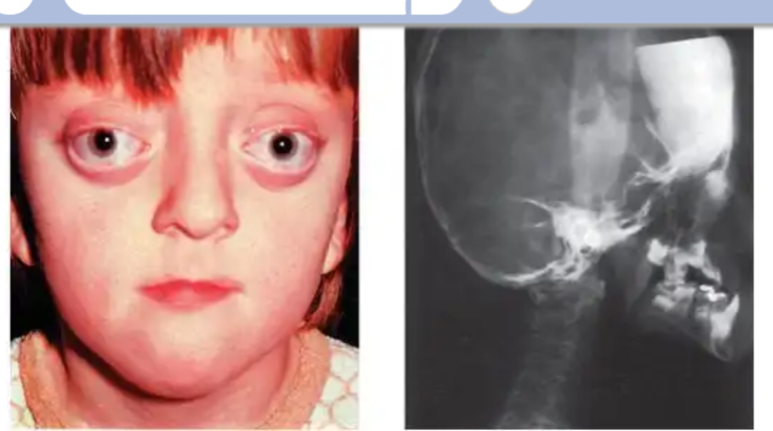
Резкое недоразвитие среднего участка лица ( синдром Крузона )

Slide 3
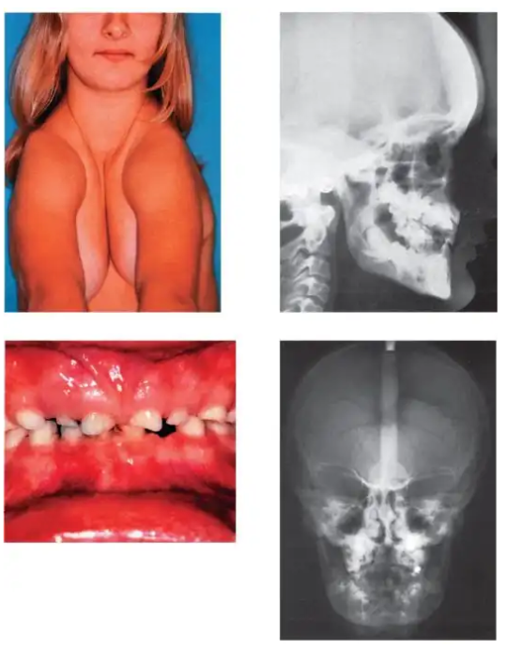
Краниоключичный дизостоз

Slide 4
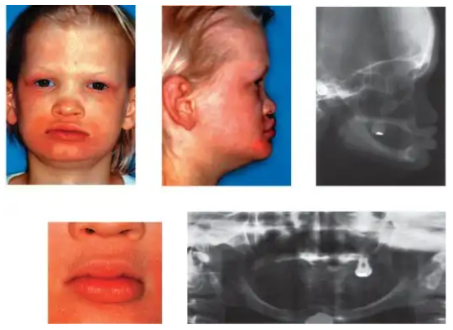
ОПТГ челюстей пациента с гипогидротической эктодермальной дисплазией

Slide 5
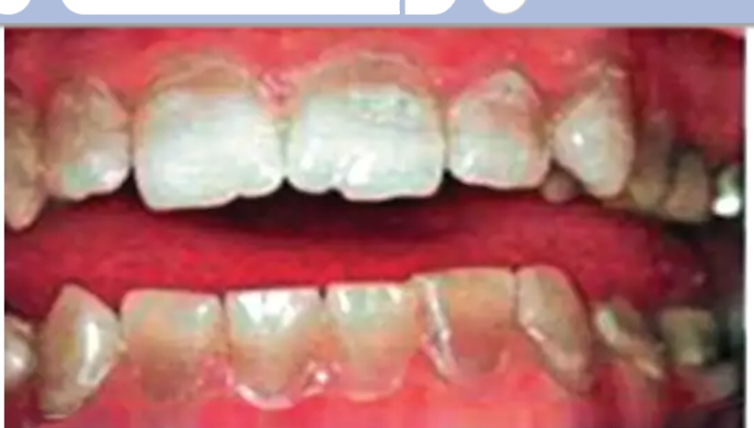
Синдром Стентона-Капдепона ( несовершенный одонтогенез )

Slide 6
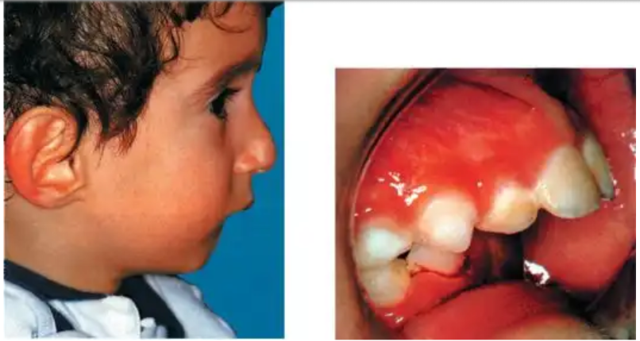
Резкое недоразвитие нижней челюсти

Slide 7
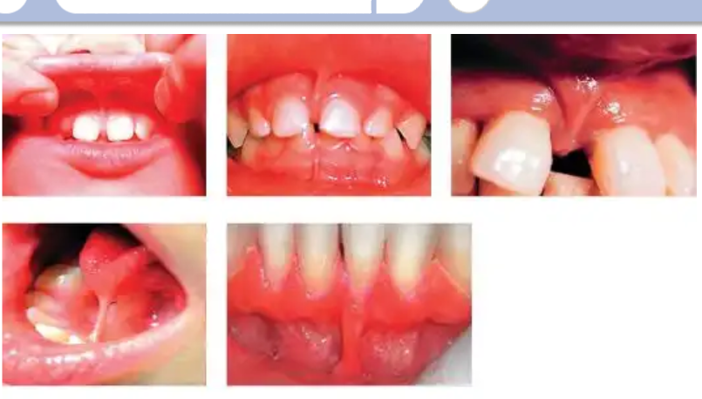
Возникновение диастемы в результате низкого прикрепления уздечки верхней губы. Короткая уздечка нижней губы и языка

Slide 8
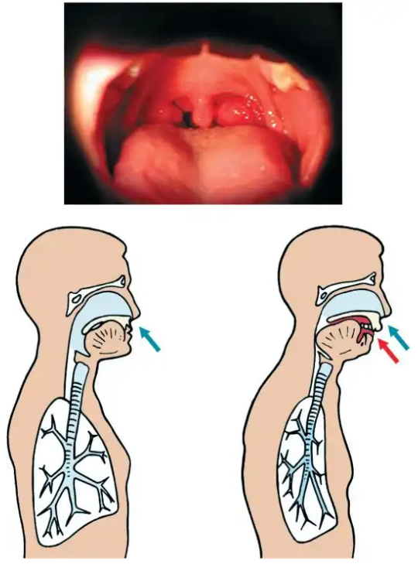
Патологическое состояние носоглотки и нарушение носового дыхания

Slide 9
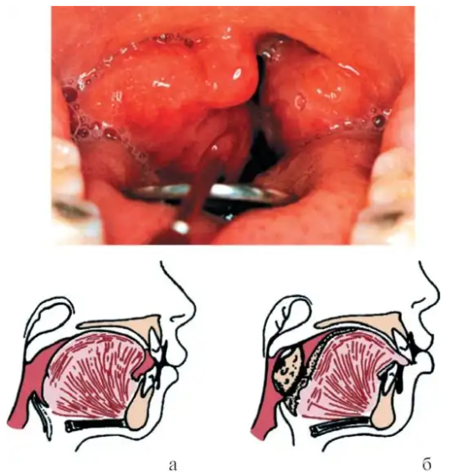
Резкая гипертрофия небно-глоточных миндалин и схематическое изображение положения языка при нормальной окклюзии ( а ) и окклюзии, обусловленной гипертрофией миндалин ( б )

Slide 10
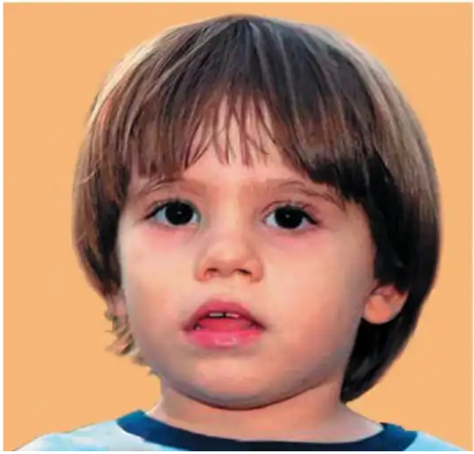
Лицо пациента при нарушении носового дыхания

Slide 11
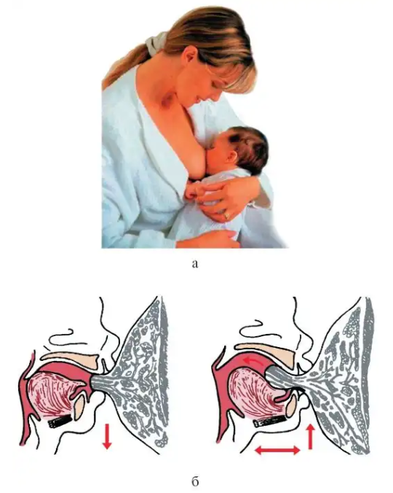
Правильное положение головы ребенка при естественном вскармливании ( а ); грудное вскармливание ( рисунок по Коркхаузу ). Первая фаза- фаза сосания, вторая- фаза глотания ( б )

Slide 12
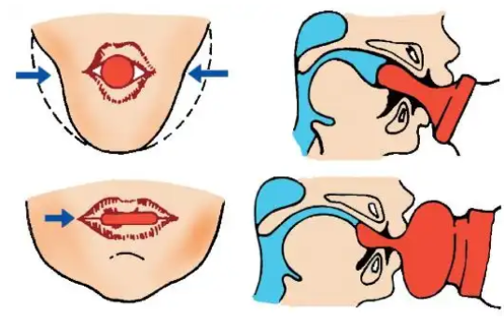
Схематическое изображение влияния длинной соски и её формы на мускулатуру лица ( рисунок по А.Мюллеру )

Slide 13
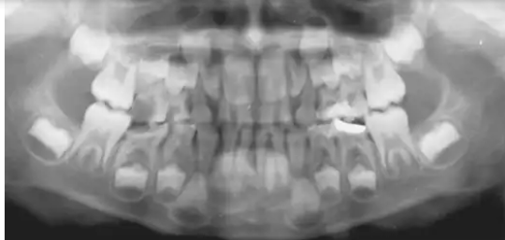
ОПТГ ребенка 6 лет. Размеры коронок постоянных резцов больше размеров коронок молочных резцов. Тремы между молочными резцами недостаточны. Зачатки боковых зубов повернуты вокруг оси

Slide 14
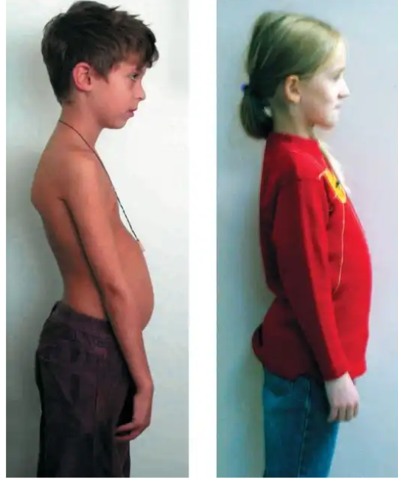
Неправильная осанка способствует возникновению и усугублению сагиттальных аномалий окклюзии

Slide 15
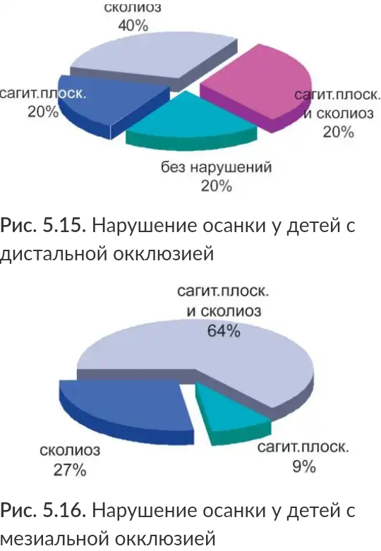

Slide 16
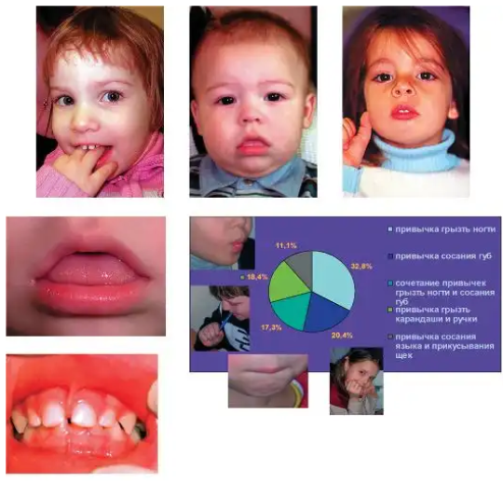
Вредные привычки, влияющие на возникновение зубо-челюстных аномалий

Slide 17
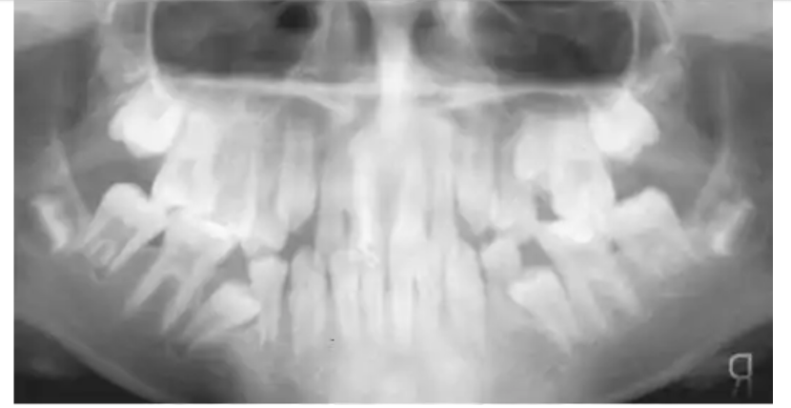
ОПТГ челюстей ребенка 11 лет. Мезиальный наклон коронок 36.46 вследствие раннего удаления 75.85. Недостаток места для прорезывания 35.45. Наклон зачатков

Slide 18
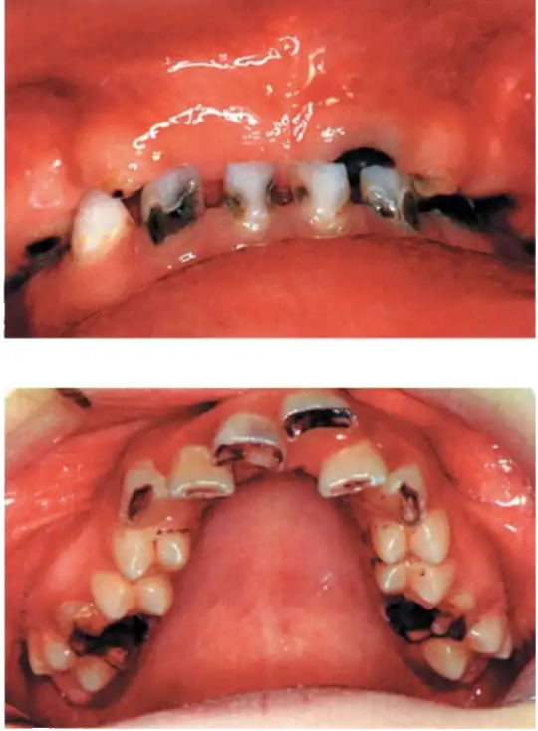
Кариозное разрушение временных и постоянных зубов

Slide 19
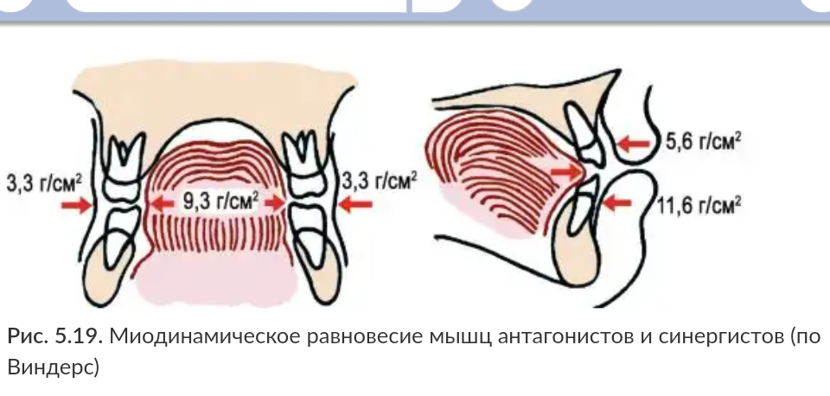

Slide 20
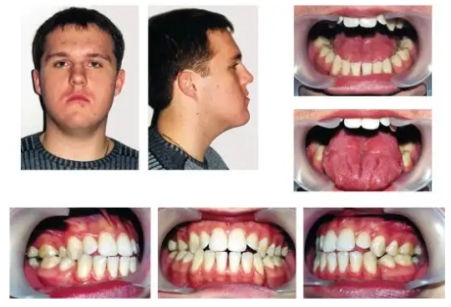
Макроглоссия

Slide 21
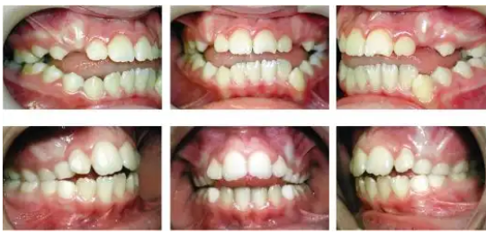
Вертикальная дизокклюзия при нарушении функции языка при глотании

Slide 22
Диспансеризация- метод медико-санитарного обслуживания населения, включающий необходимый комплекс оздоровительных социально-гигиенических и лечебно-профилактических мероприятий с целью сохранения и укрепления здоровья и повышения трудоспособности диспансеризуемых контингентов.

Slide 23
В задачи профилактики входят организационные и лечебные мероприятия, обеспечивающие выявление и устранение аномалий зубочелюстной системы у детей, подростков и взрослых.

Slide 24
Использованная литература: Л.С.Персин. Ортодонтия. Диагностика и лечение зубочелюстно-лицевых аномалий и деформаций. М.: ГЭОТАР-Медиа, 2016.

